Slide 1
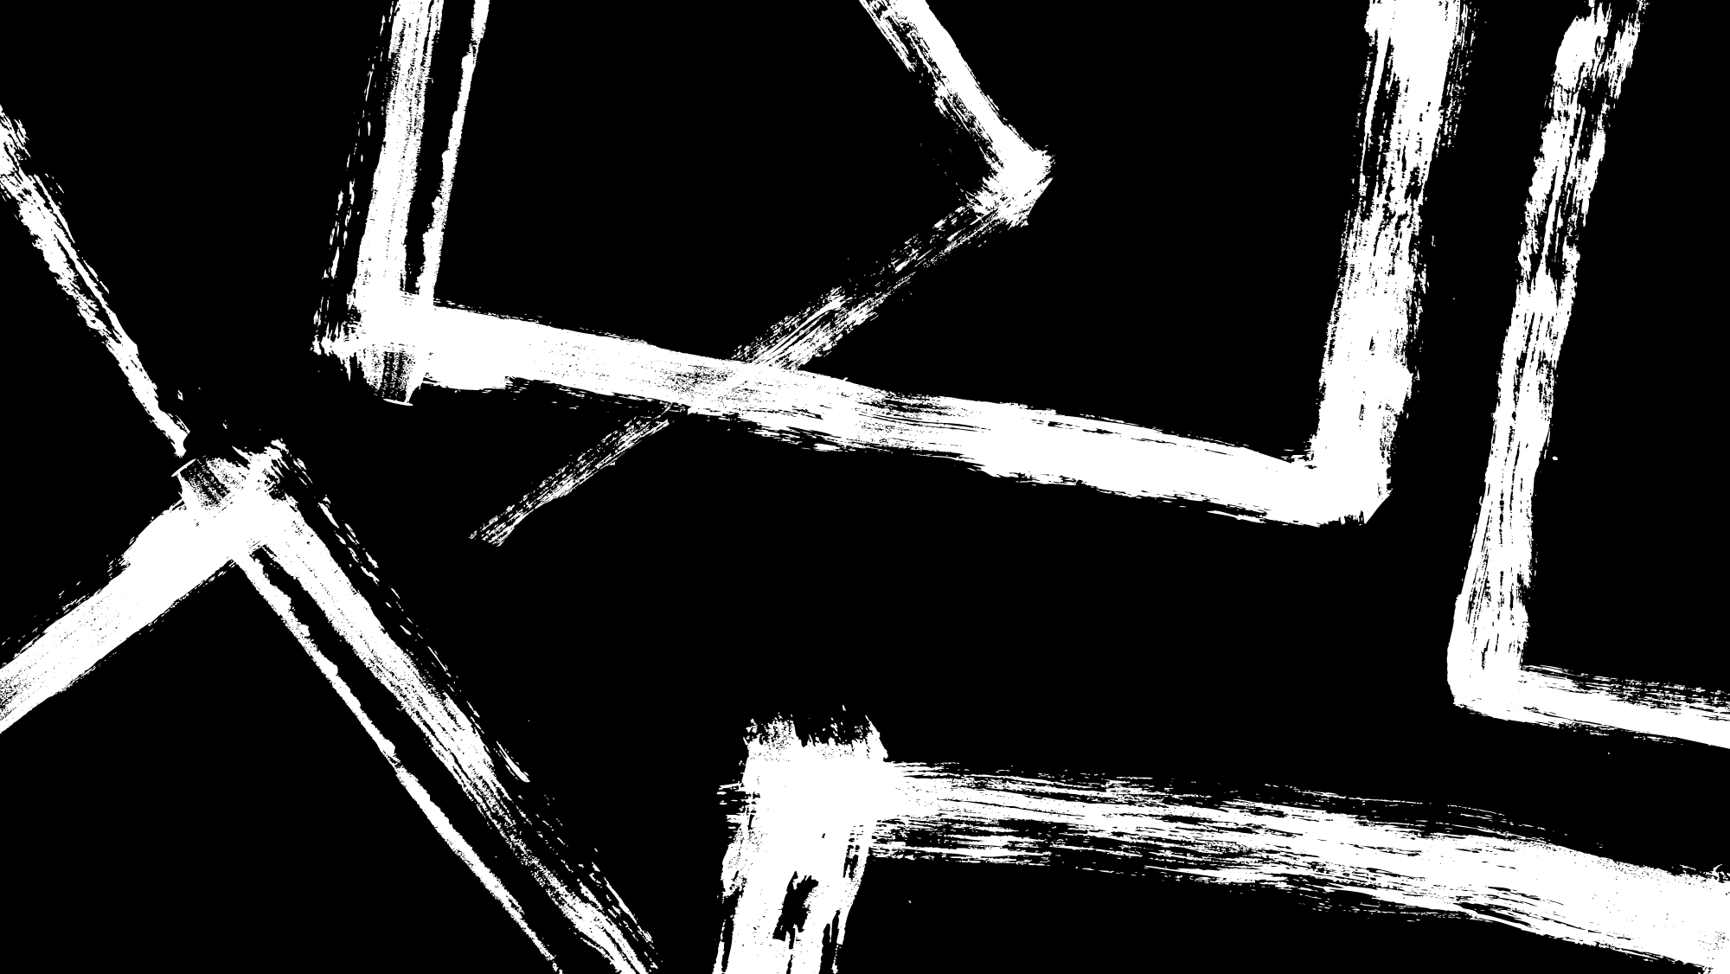
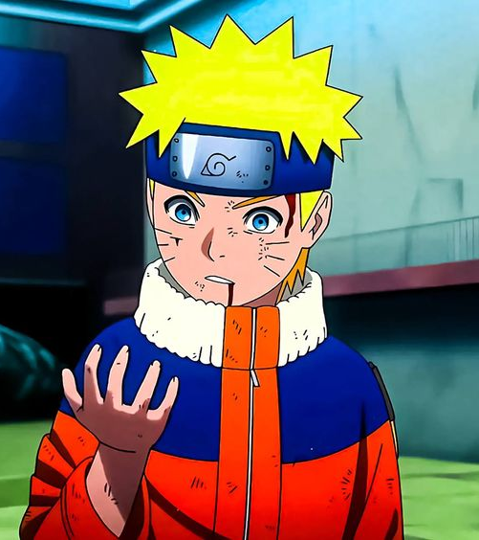

Naruto
Will Gustavo Dantas Adolpho

Slide 2
O que vamos disserta nessa apresentação?
Lições que aprendi com o anime:
Aprendizados com o anime.
O que é Naruto?
Sobre o anime.
Como foi produzir o projeto?
Desafios que enfrentei e desenvolvimento técnico.
Quais ferramentas foram utilizadas?
Como desenvolvi o projeto.

Slide 3

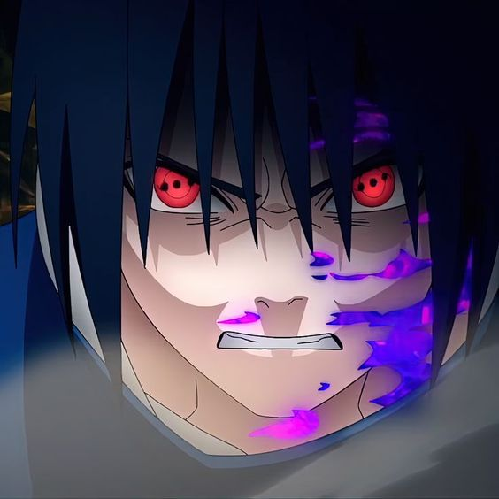
O anime visa trabalhar há importância dos laços de amizade e da justiça no mundo. Trabalhando em equipe tendemos a ter resultados melhores, além do trabalho duro e ser resiliente.
Naruto tem valores próximos aos meus, o que me fez ter uma paixão maior pelo anime e gostaria que mais pessoas assistissem á obra.

Slide 4
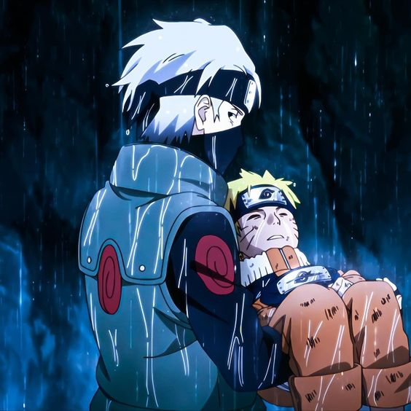
Lições do anime:
"devemos superar nossos limites, nossas inseguranças, nossos medos!"
"Se você não gosta do seu destino, não o aceite. Em vez disso, tenha a coragem de mudá-lo do jeito que você quer que ele seja.."
"Não é o rosto que faz de alguém um monstro, são as escolhas que elas fazem para as suas vidas.."

Slide 5
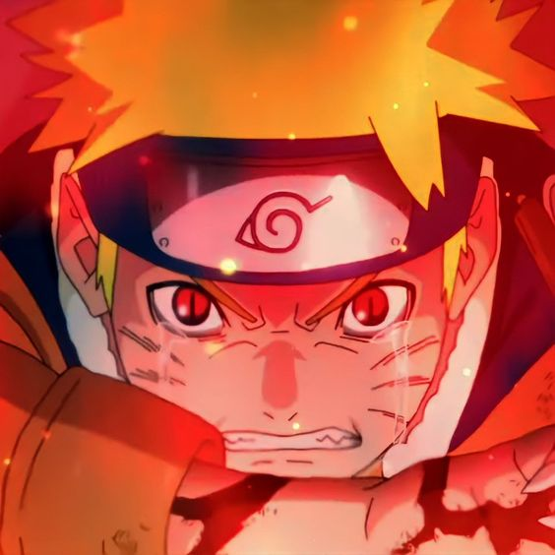
SITE INSTITUCIONAL

Slide 6




Ferramentas Utilizadas:

Slide 7

Obrigado pela atenção!
will.adolpho@sptech.school

